Slide 1
声纹识别签到系统

Slide 2
项目分析幻灯片 2
项目分析
分析
规范
准备文档编写，确定项目目标和系统整体框架
项目
实施
设计
先进行数据采集，之后前后端开发同时进行
主要由系统设计说明书确定，小组人员实时讨论修正方向
测试
开发
前期进行模拟课堂试运行，测试成熟后寻找老师在真实课堂中配合运行

Slide 3
项目分析幻灯片 2
背景
川大老师上课期间，需要签到时用到了各种各样的上课签到软件，如爱课堂，雨课堂，超星学习通等。但都不能完全杜绝学生的代签行为。
随着深度学习的大火，声纹门锁，电话身份确认等等应用迅速发展。结合大学生水签到现象进行联想，建立“声纹识别签到系统”，用学生在教室现场即时发出的声音进行身份认证，提高了签到对出勤率的准确把控，杜绝水签到的现象。

Slide 4
项目分析幻灯片 2
项目目标
近期目标：完成开发计划书，需求分析，系统设计说明书的前期准备文档
中期目标：完成整个声纹识别签到系统，能实现计划功能
远期目标：微信小程序上架，在实体课程中投入使用、试验
通过声纹识别技术完成学生的上课签到，取代普遍使用的手机点击签到

Slide 5
项目分析幻灯片 10
应用场景
声纹录入/签到
每个用户（学生）能根据软件提示，说出指定内容，录入自己的声纹。
用户（学生）说出用户（老师）现场设置的指令后，系统能比对声纹库中的信息识别用户（学生）身份，完成签到。
基本事件
学生录入声纹后，老师在每堂课设置签到口令，在签到时该系统能通过学生现场说出的口令，对比信息库中的声纹识别出学生的身份，完成此次签到。
注册/登录
用户选择身份（老师/学生）后，注册并登录。
签到表生成
每节课签到完成后，用户（老师）客户端生成一个统计了签到情况的表格。

Slide 6
项目分析幻灯片 10
开发环境
前端：微信开发者工具
操作系统：Win10系统
后端：Keras，基于Theano的一个深度学习框架，用Python语言编写（不确定，等待需求分析完成后确定）
数据库系统：MySQL8.0，Navicat 11.0.8
客户端：Android8.0以上系统下的微信小程序.

Slide 7
项目分析幻灯片 10
时间计划
4月5号之前：
小组的文档编写人员需完成所有前期准备文档的编写。
组内讨论确认需求文档和系统设计文档
明确小组成员分工
5月1号之前：
完成数据采集
初步完成前端界面设计，编写工作
5月15号之前：
系统基本功能完成，前端界面完成
5月20号之前：
测试完成，在上课汇报前完成项目报告以及展示ppt

Slide 8
项目分析幻灯片 3
项目分析
语音信号处理
声纹特征提取
声纹建模
声纹比对
判别决策

Slide 9
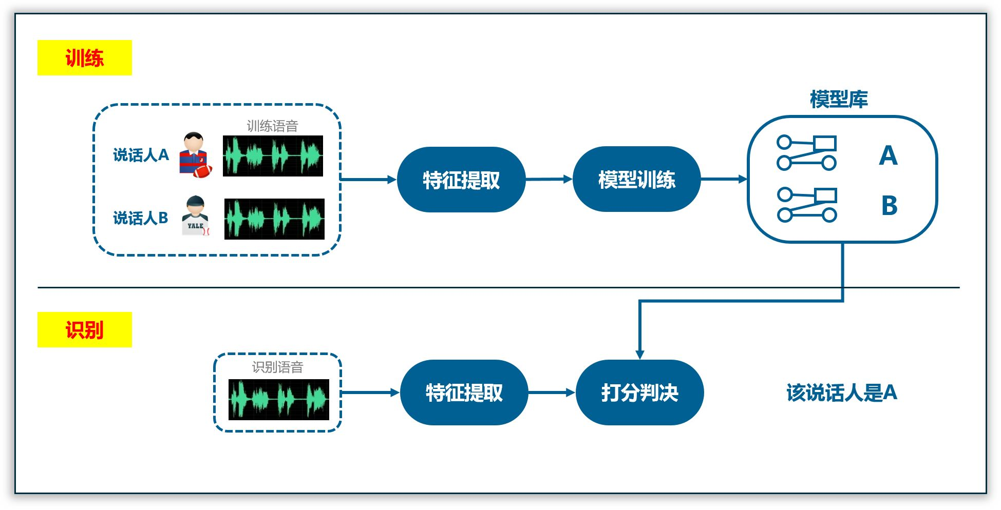
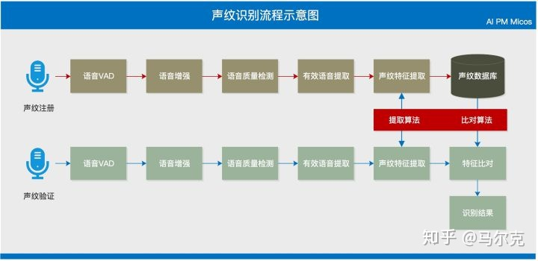
项目分析幻灯片 4
声纹识别系统框架
声音建模
声音验证
特征提取
模型训练
声纹对比

Slide 10
项目分析幻灯片 6
问题分析
数据采集时，如何提高精确度和采集率。
应用场合下的环境比较嘈杂会严重影响识别效果.
录音的原始性、真实性和完整性检验
声纹比对数据库时的速度.
Independent or dependent？
特征提取的完整度

Slide 11
项目分析幻灯片 6
问题分析
根据录音器材的记录方式不同，可以将录音分为模拟录音和数字录音，对应的剪辑分为模拟录音剪辑和数字录音剪辑。目前模拟录音和部分数字录音，其原始录音资料若经过剪辑处理，可以通过声谱仪（如VS-99计算机语音工作站、智能语音工作站）检测到其声谱特征的异常，从而确定录音资料是否经过剪辑处理。
检察机关经授权采用公安部物证鉴定中心制定的技术规范（第3次修改）。
高检院现执行标准具体文件编号：
①语音同一认定（SPPD-A-1-2015）
②录音的真实性检验（SPPD-A-2-2015）
③降噪及提高语音信噪比 （SPPD-A-3-2015）
④语音人身分析（SPPD-A-4-2015）
⑤噪音分析 （SPPD-A-5-2015）。

Slide 12
项目分析幻灯片 8
对比传统签到
好的方面
不好的方面
优势
劣势
保证了签到的真实性，使真实出勤率高的同学相比出勤率低的同学有应得的更高的平时分，充分提高同学到教室上课的积极性和紧迫性。
提高了点名的工作效率，方便老师更好地进行学生出勤的检查监督，提高信息的及时性和汇总统计信息的准确性，减少了老师的劳动强度。
嘈杂的环境中，声纹识别未必能快速有效地签到，相较而言，传统签到的速度一定更快，毕竟只需要点击签到按钮
当所有人都念同一个口令时，一个手机无疑会采集到多个相同内容的语音信号
内部
商机
威胁
随着技术的提升，有取代传统签到软件的可能
不满于现场同学大声签到的喧闹状况的老师
外部

Slide 13
谢谢

